Slide 1
Lecture 1: 深度学习介绍
猫书
2024年5月7日

Slide 2
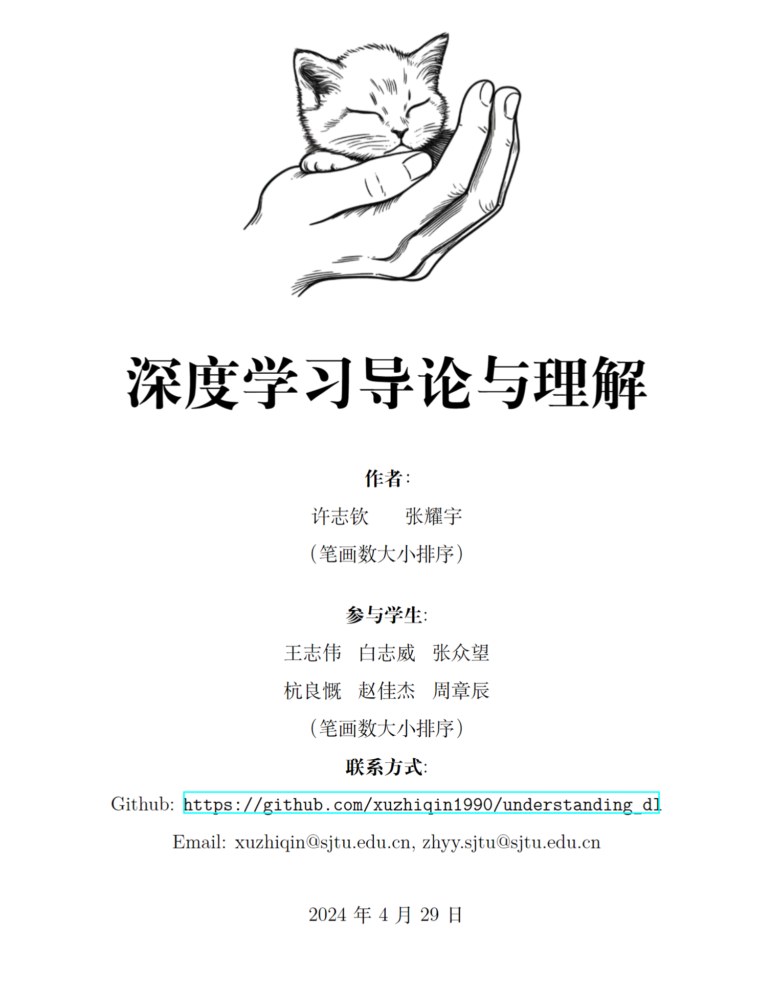
简称：“猫”书
目标：满足年轻人了解&理解深度学习的需求
特点：
通俗易懂，深入浅出
注重讲解深度学习的基本现象和原理
与前沿热点比如大语言模型、AI for Science紧密结合
注重介绍开展深度学习研究的思想方法
前置准备：
微积分，线性代数

Slide 3
章节
深度学习介绍
数据与神经网络结构
维数灾难
频率原则
基于频率原则设计高效神经网络
频率原则的机制分析
相图分析
凝聚现象
损失景观的嵌入原则
乐观估计
Dropout的隐式正则化
Anchor Function:大语言模型研究的新视角
深度神经网络的一些重要现象
神经网络在科学问题上的应用

Slide 4

Lecture 1: 深度学习介绍
1. 数据拟合
2. 神经网络简介
3. 常用的损失函数
4. 损失景观
5. 优化方法
6. 参数的初始化
7. 没有免费的午餐定理
8. 深度学习的理解

Slide 5
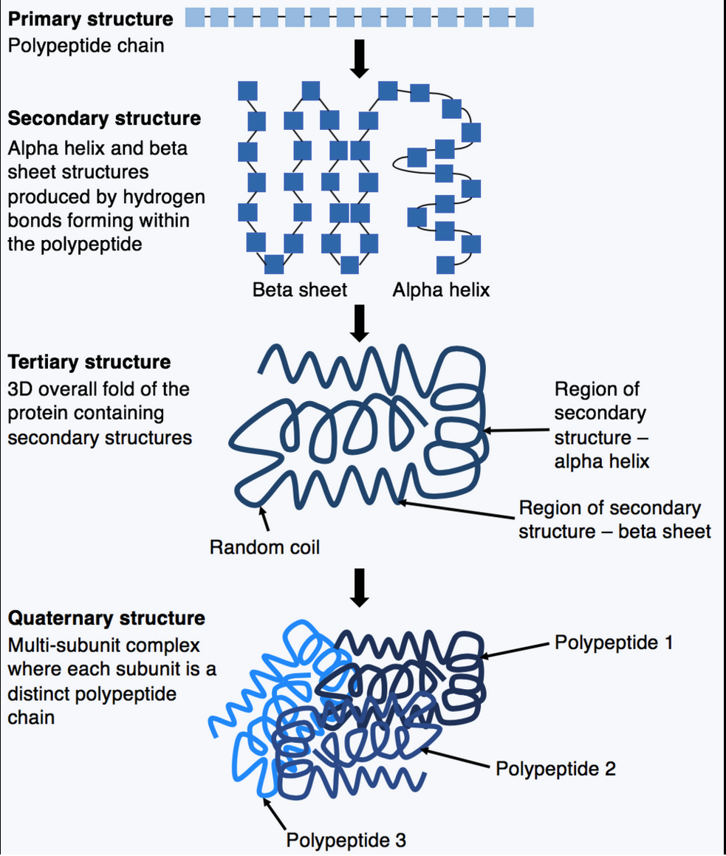


深度学习介绍
深度学习在诸多领域都取得非常大成功
AlphaGo
GPT
Alphafold

Slide 6
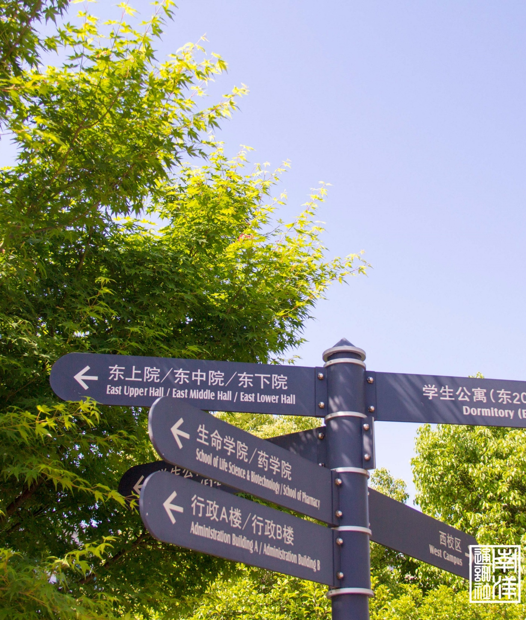
数据拟合
01

Slide 7
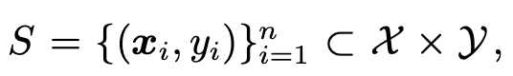
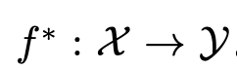

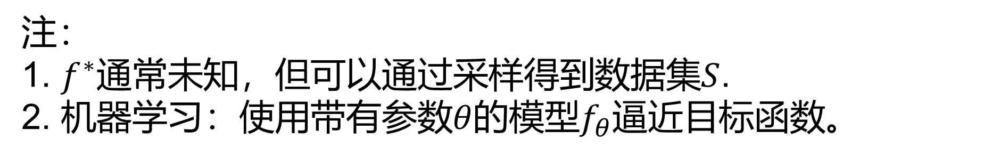
数据拟合
数据拟合旨在从数据中学习到一个数学模型，使其能很好的逼近产生数据的客观规律。
数据集：
目标函数：
$$y_{i}=f^{∗}(x_{i})$$
注：
1. $f^{∗}$通常未知，但可以通过采样得到数据集$S$.
2. 机器学习：使用带有参数$θ$的模型$f_{θ}$逼近目标函数。

Slide 8
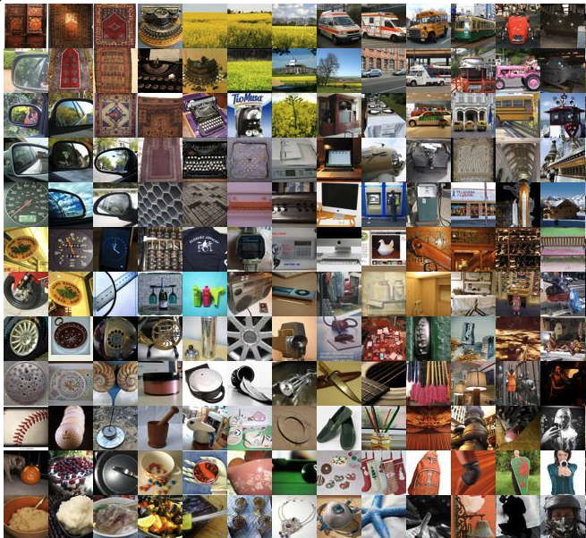
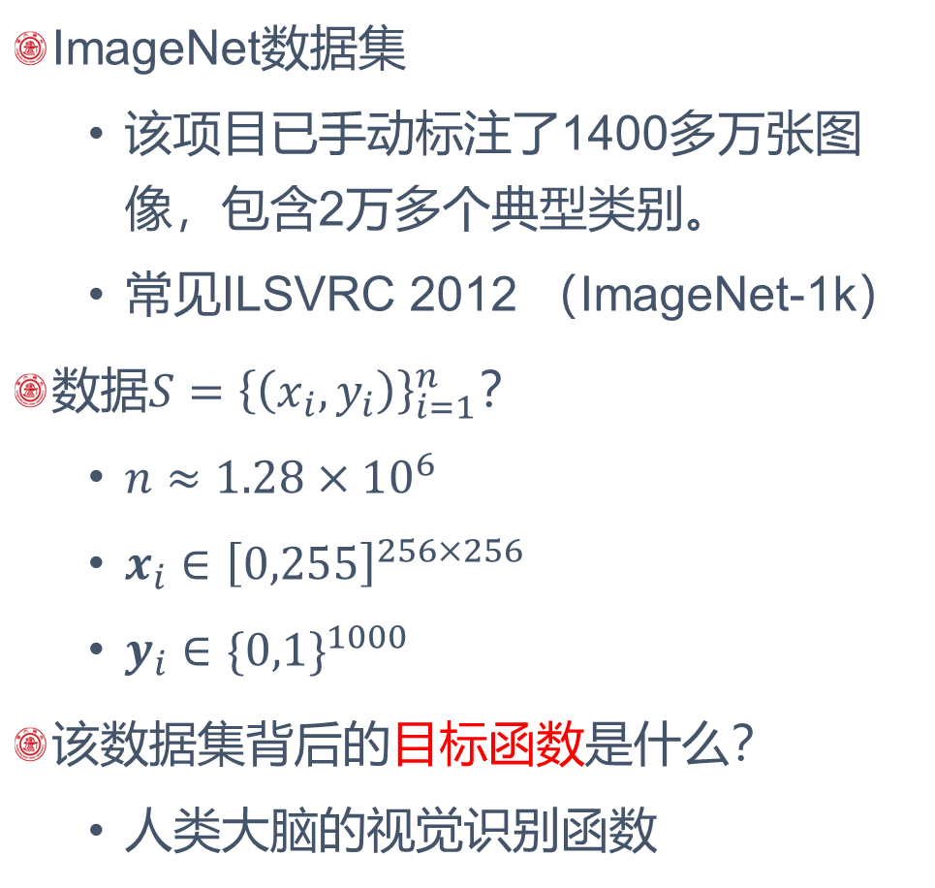
一个例子
ImageNet数据集
该项目已手动标注了1400多万张图像，包含2万多个典型类别。
常见ILSVRC 2012 （ImageNet-1k）
数据$S={\left\{\left(x_{i},y_{i}\right)\right\}}_{i=1}^{n}$？
$n≈1.28×{10}^{6}$
$x_{i}∈{\left[0,255\right]}^{256×256}$
$y_{i}∈{\{0,1\}}^{1000}$
该数据集背后的目标函数是什么？
人类大脑的视觉识别函数
https://cs.stanford.edu/people/karpathy/cnnembed/

Slide 9
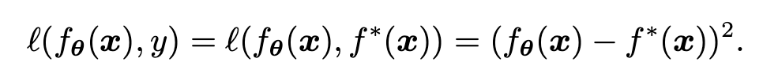
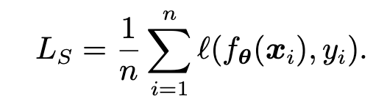
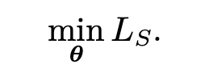
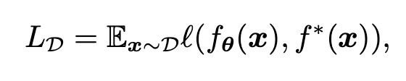
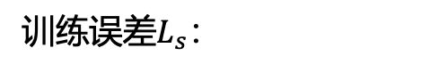
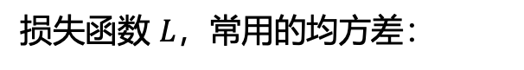
数据拟合
损失函数 $L$，常用的均方差：
训练误差$L_{s}：$
最小化训练误差，得到在训练数据上误差最小的模型：
我们关心的其实是泛化误差$L_{D}$(generalization error)，也就是那些没有被用来训练的测试集上的误差，

Slide 10
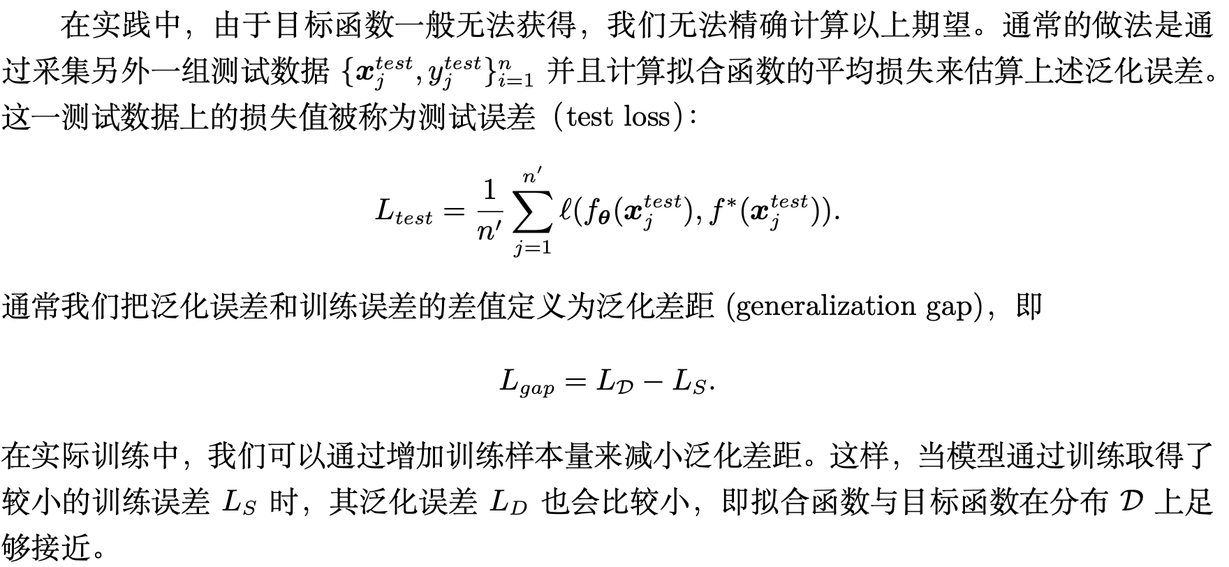
数据拟合

Slide 11
神经网络简介
02

Slide 12
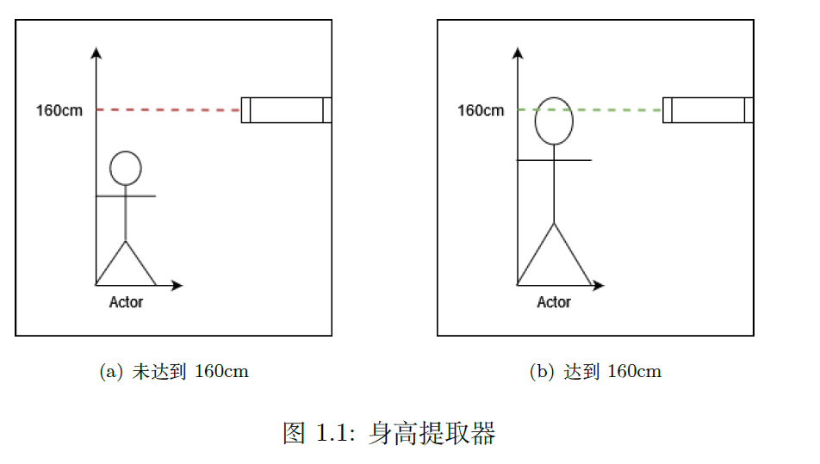
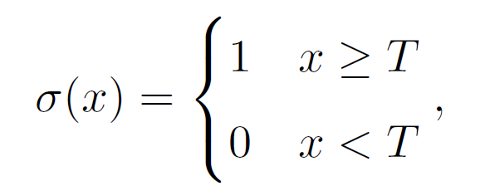
单个神经元如何感知信息
感知信息的基本条件是对不同的输入能够区分

Slide 13
单个神经元如何感知信息
一个预测股票升降的例子：
假设A 有两个朋友，B 和C。A 自己有一个判断值$a_{0}$，同时接收到了B和C的信息，分别记为$b和c$。因此，
如果B是一个经济学家，而C 是一个普通人，则有，$λ_{1}>λ_{2}>0$。

Slide 14
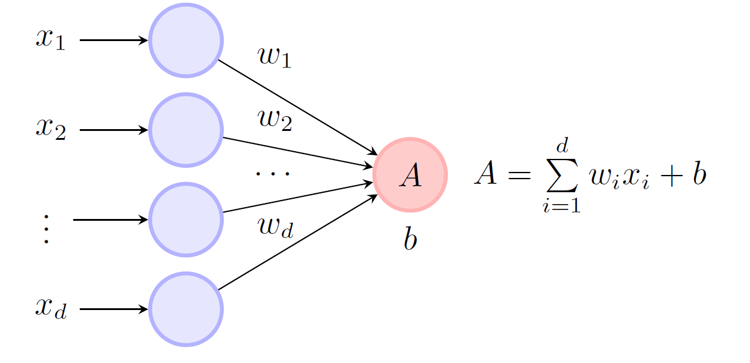
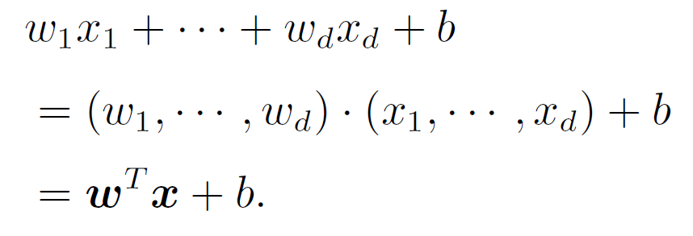
单个神经元如何感知信息：权重
我们可以把这类收集信息的方式推广到一般的形式
单个神经元的输出为

Slide 15
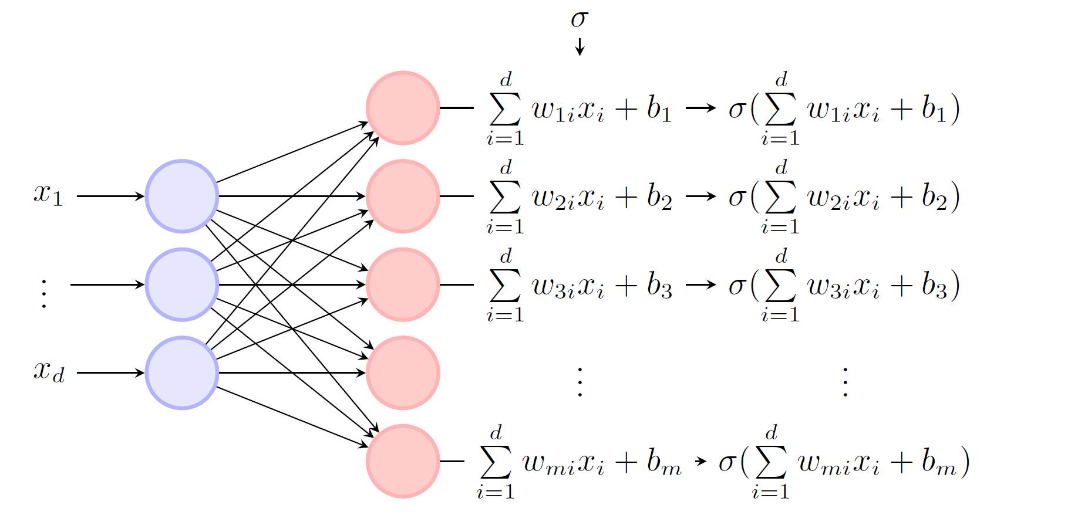
单层神经网络
简单地把多个神经元堆在一起，我们就可以得到单层神经网络

Slide 16
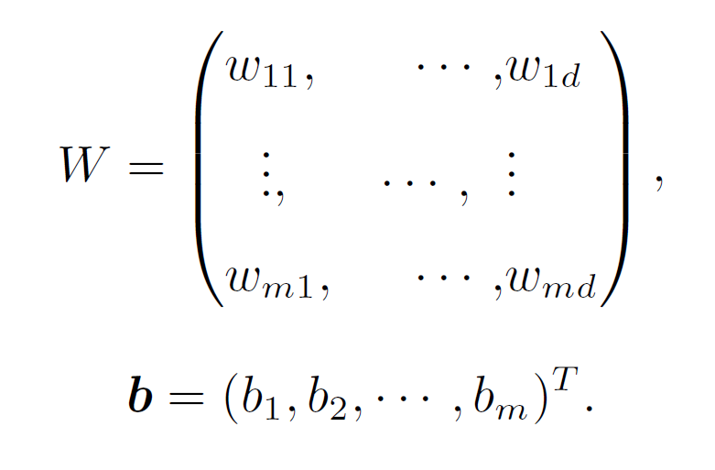
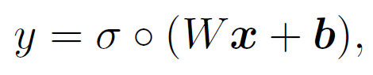
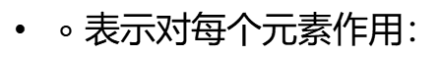
单层神经网络：矩阵形式
单层神经网络
参数的矩阵形式
神经网络的高维输出：
$∘$ 表示对每个元素作用：

Slide 17
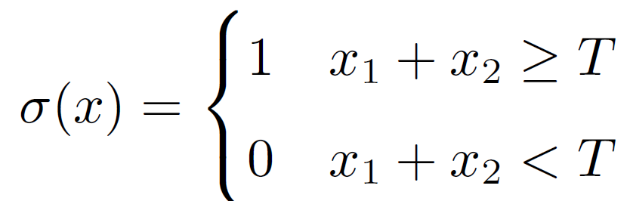

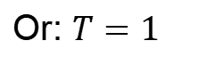
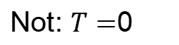
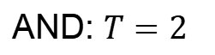
单层神经网络：设计功能
考虑输入是两维的，$x_{1},x_{2}∈{\{0,1\}}^{2}$
AND: $T=2$
Or: $T=1$
Not: $T=$0
$$σ\left(x\right)=−x$$

Slide 18
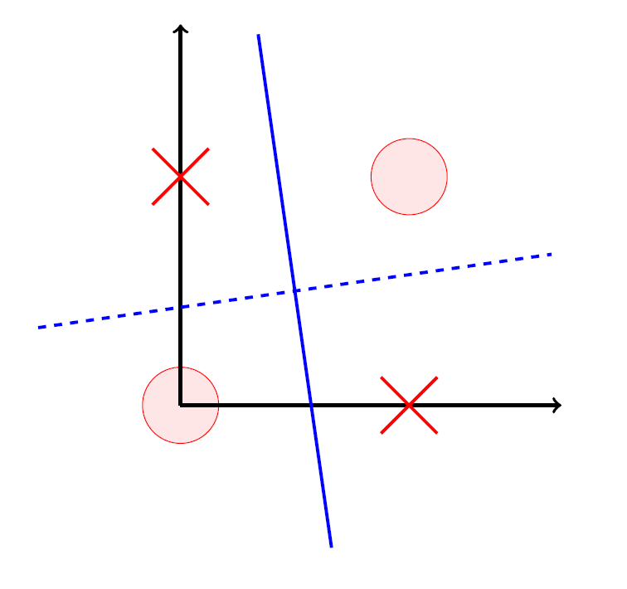
单层神经网络：局限性
单层神经网络是无法做好XOR问题，

Slide 19
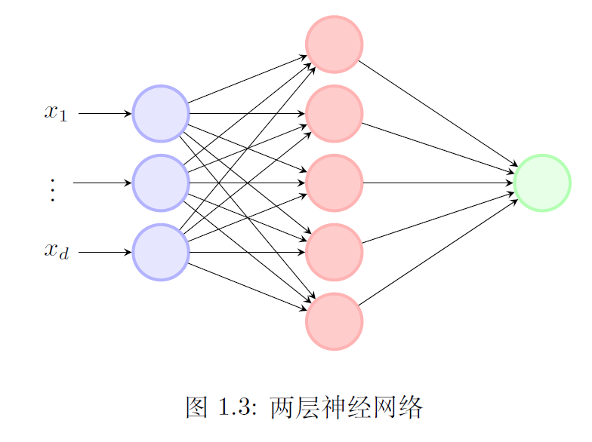
多层神经网络
多层神经网络是在一层神经网络的基础上堆叠起来的。

Slide 20
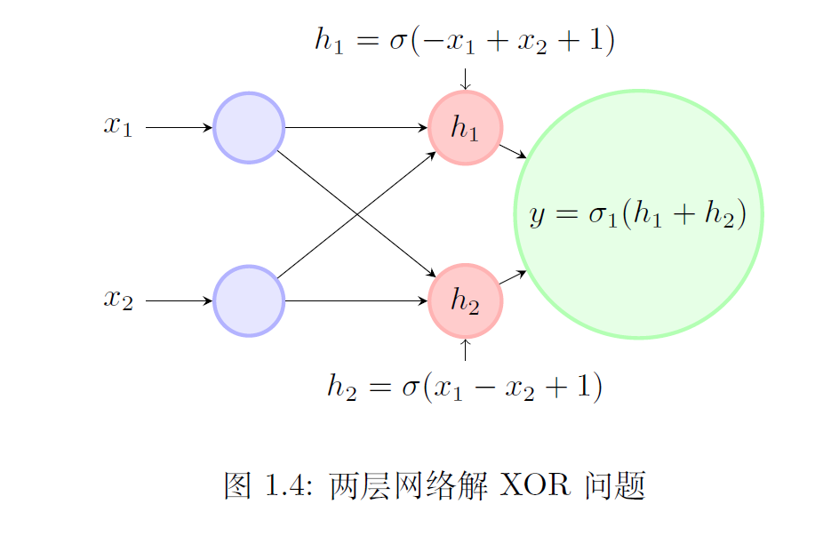
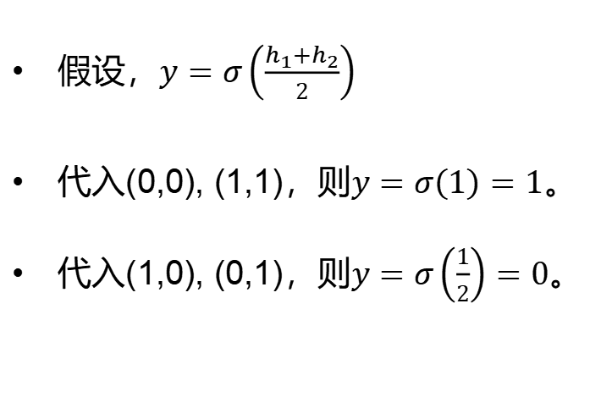
多层神经网络：解XOR问题
假设，$y=σ\left(\frac{h_{1}+h_{2}}{2}\right)$
代入(0,0), (1,1)，则$y=σ\left(1\right)=1$。
代入(1,0), (0,1)，则$y=σ\left(\frac{1}{2}\right)=0$。

Slide 21

多层神经网络
两层网络具有万有逼近定理（Cybenko 1989, Hornik et al. 1989, Leshno et al. 1993 ）
激活函数是非多项式的非线性函数
万有逼近定理对实际问题有什么帮助？
万有逼近定理是否足够让我们使用神经网络？
为什么在实际中还要使用多层神经网络？
定理证明的解是否在实际训练中可以被找到？
事实: 1996~2006，深度学习算法陷入第二次寒冬。

Slide 22

常用的损失函数
03

Slide 23
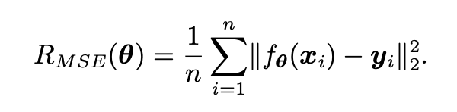
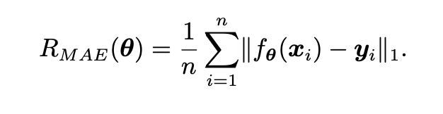
损失函数
均方误差损失 (MSE)：
绝对误差损失 (MAE)：

Slide 24
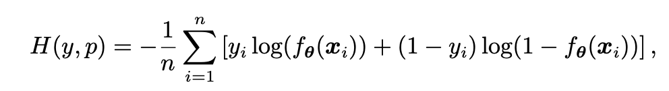
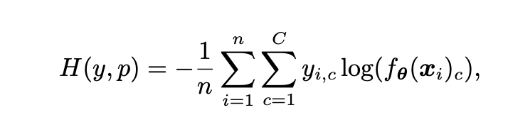
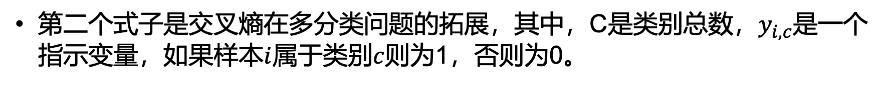
交叉熵
在分类问题中，交叉熵 (Cross-Entropy) 比 MSE 或者 MAE 都更加常用，主要的原因是在分类问题中，模型的输出往往具有概率的解释。
Cross-Entropy可以表达成
第二个式子是交叉熵在多分类问题的拓展，其中，C是类别总数，$y_{i,c}$是一个指示变量，如果样本$i$属于类别$c$则为1，否则为0。

Slide 25
损失景观
04

Slide 26
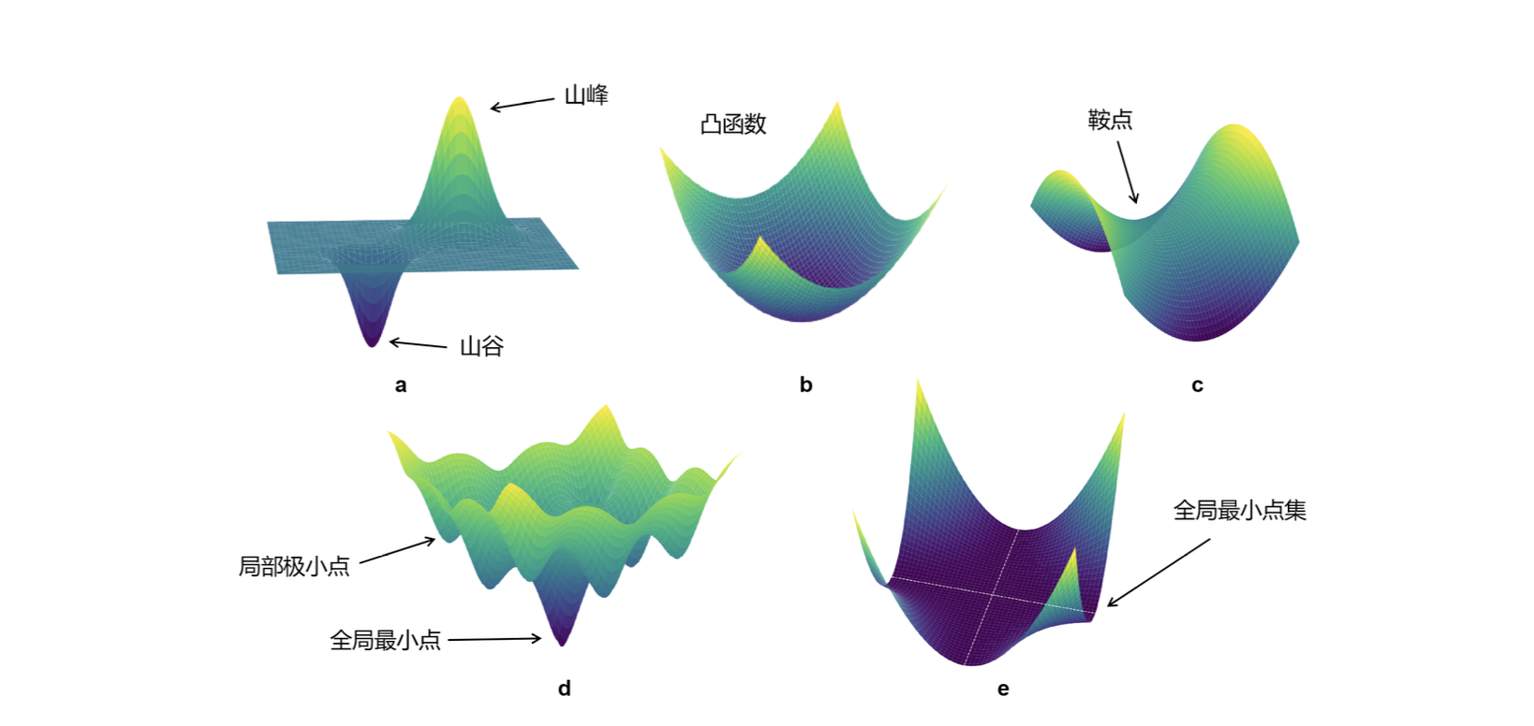
损失景观
损失函数$L_{S}\left(θ\right)$，随参数$θ$变化的几何形态称为损失景观，在神经网络中存在各种各样的损失景观。
山峰（局部极大值点）和山谷（局部极小值点）：寻找合适的路径达到特定的山峰和山谷。
凸性：凸的景观可以保证任意一点可以看到最低谷。
对于非凸景观，鞍点很重要。

Slide 27
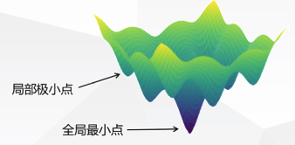
研究损失景观的重要性
神经网络非凸，但不难收敛到泛化较好的极小
损失景观的特殊结构？
参考第九章-损失景观的嵌入原则

Slide 28
优化方法
05

Slide 29
优化算法
损失景观高维非凸
最优解充满挑战
如何优化？
利用目标函数的的梯度信息指导优化过程。
如何计算梯度？

Slide 30
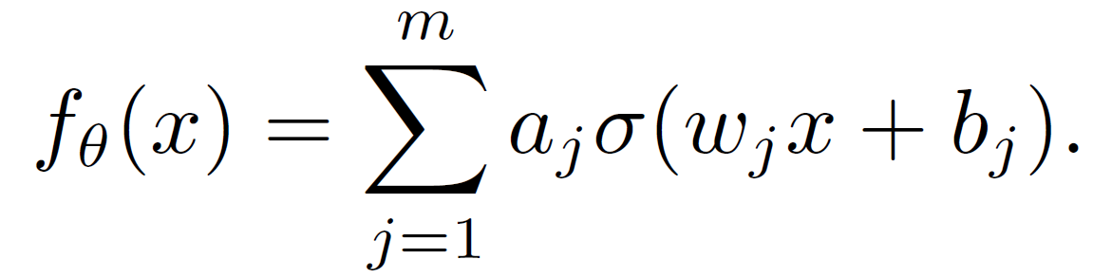
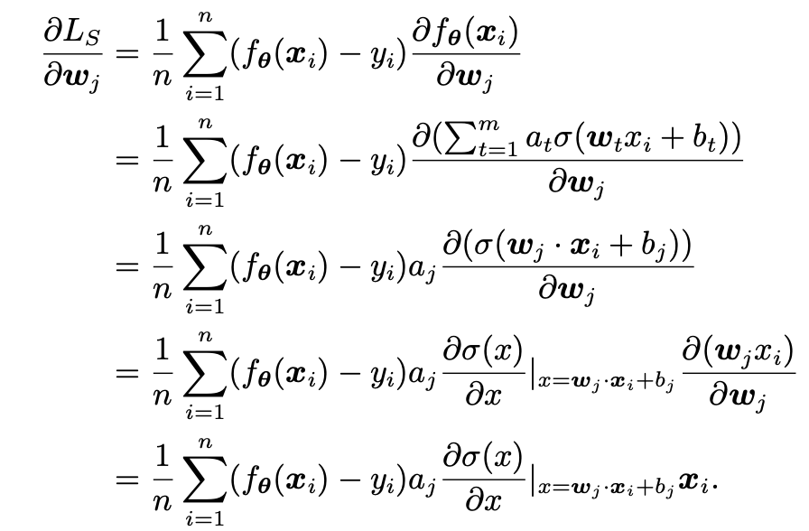
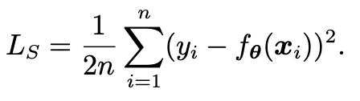
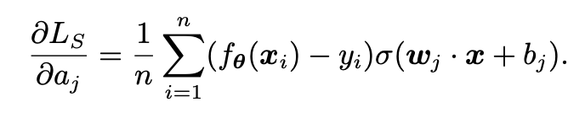
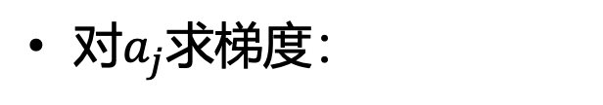
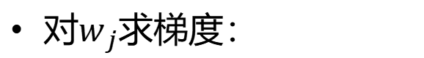
向后传播方法：两层神经网络为例
两层神经网络：
对$w_{j}$求梯度：
均方差损失函数：
对$a_{j}$求梯度：

Slide 31
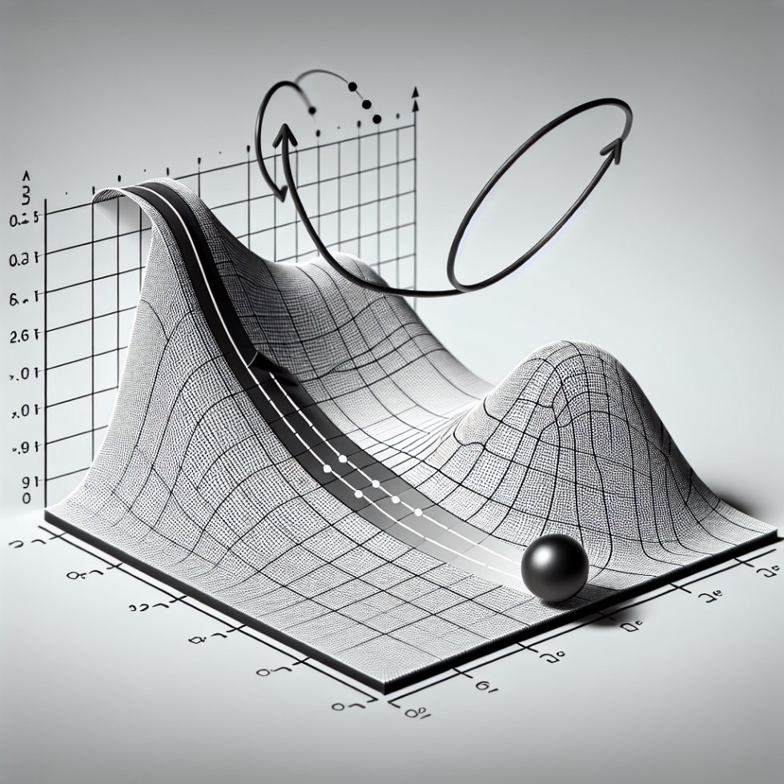
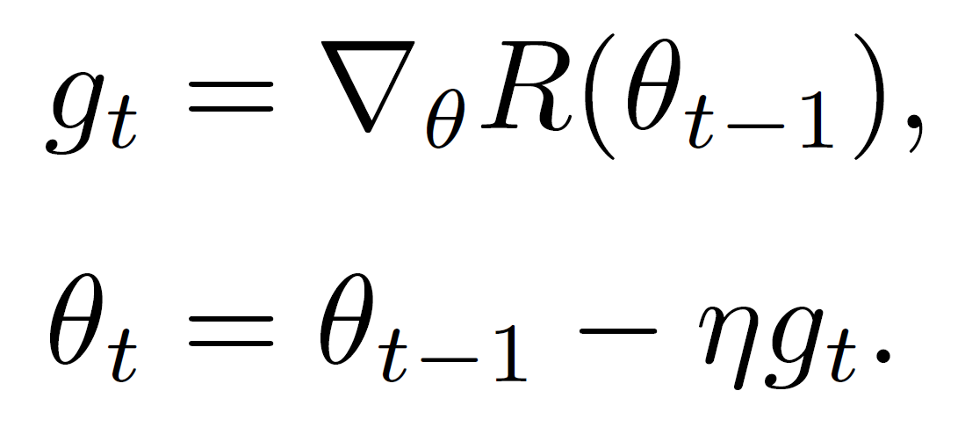
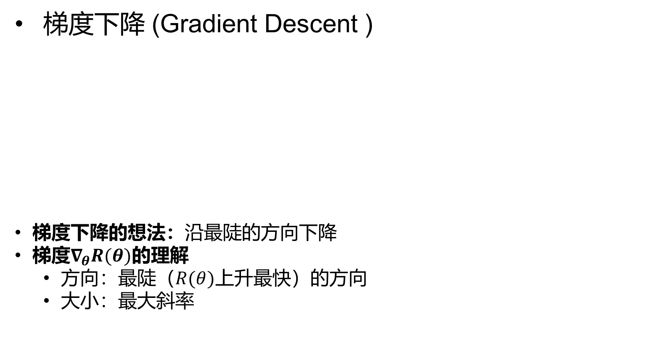
常用的优化方法
梯度下降 (Gradient Descent )
梯度下降的想法：沿最陡的方向下降
梯度$∇_{θ}R(θ)$的理解
方向：最陡（$R(θ)$上升最快）的方向
大小：最大斜率
By Dall-E 3

Slide 32
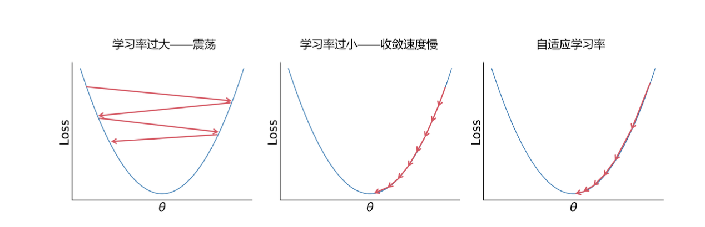
梯度下降
不同学习率的影响

Slide 33
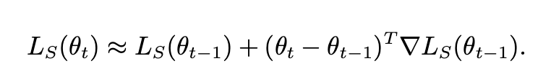
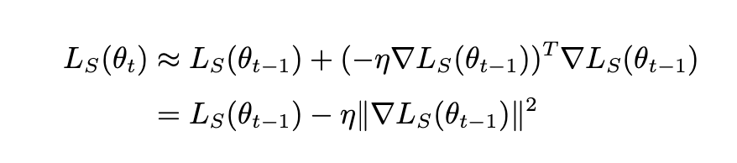

梯度下降的收敛性
为何梯度下降法可以降低损失函数
一阶泰勒展开
带入梯度下降公式
我们有

Slide 34





步长的不稳定性
以二次函数为例
梯度下降
线性稳定要求
学习率满足条件

Slide 35


随机梯度下降
如果我们随机的从所有样本中选取 |B| 个样本来估计损失函数，即
$\{i_{1},i_{2},⋯i_{\left|B\right|}\}$ 在每一步可以是随机选取，也可以是固定分配的。随机梯度下降用$L_{B}$作为损失函数进行梯度下降。

Slide 36


带动量的梯度下降方法
单纯的梯度下降的不足：
更新步长过长容易导致震荡
在局部最优或者鞍点附近，梯度下降法容易陷入其中，难以逃离
动量法：
核心在于在每一步更新时，不仅考虑当前的梯度方向，还要继承之前的更新方向

Slide 37

带动量的梯度下降方法
Momentum
（动量）

Slide 38

带动量的优化方法
Nesterov (Nesterov 1983)

Slide 39

带动量的优化方法
Adam (Kingma & Ba 2014)
（综合动量和自适应学习率）

Slide 40
参数初始化
06

Slide 41
参数初始化
初始化参数需要考虑的主要因素：
优化
帮助训练顺利进行，避免梯度消失或爆炸。
神经元的差异性
信息传输的有效性
泛化
帮助神经网络找到泛化更好的解

Slide 42

常用的初始化

Slide 43

常用的初始化

Slide 44

常用的初始化

Slide 45
没有免费的午餐
07

Slide 46


没有免费的午餐定理
这个定理强调了选择与特定问题相匹配的算法的重要性。
https://tilics.dmi.unibas.ch/no-free-lunch

Slide 47


一个例子
深度学习算法难以学习和泛化奇偶函数 (Shalev-Shwartz et al. 2017, Nye & Saxe 2018)
奇偶函数：在d维空间中，每个维度仅-1或1，即

Slide 48
深度学习的理解
08

Slide 49
深度学习的基本要素
数据
模型
优化
哪个要素是深度学习魔力之源(核心)？

Slide 50
神经网络模型的要素
架构：全连接、卷积、残差、LSTM、transformer等
规模：深度、宽度、参数量等
激活函数

Slide 51

架构
架构：全连接、卷积、残差、LSTM、transformer等

Slide 52

规模
规模：深度、宽度、参数量
细曲线表示训练误差，粗曲线表示测试误差。

Slide 53
数据的要素
目标函数/任务：围棋、图像识别、自然语言处理等
数据量
数据分布

Slide 54

目标函数
深度学习能拟合好什么样的目标函数？
深度学习往往能解决人能够做好的数据/任务
图像识别、文本翻译……
大语言模型难以做好大数乘法
模型：Claude 3 opus
这是错误的！正确答案为3179963

Slide 55


数据量和分布
数据量：一盘对局能让深度学习学好围棋吗？
数据分布：以下两张图片来自同一个分布吗？
Hendrycks et al., 2018

Slide 56
优化的要素
初始化：LeCun，Xavier，Kaiming等
训练策略：学习率，优化器等
优化技巧：dropout，批归一化 (Batch normalization)等

Slide 57

初始化
常用初始化下神经网络通常会训练到泛化较好的点，但不合理的初始化一般容易导致过拟合。

Slide 58

训练策略和优化技巧
训练策略：学习率，优化器
优化技巧：dropout，批归一化 (Batch normalization)

Slide 59
深度学习理论
理论的现状
当前理论不能很好的解释数据、模型、优化对拟合性能的影响。
依赖经验和大量试错取得进步
为什么深度学习理论历经数十年的努力尚未建立？难在哪？
神经网络及其训练过程是一个“黑盒子”。
与神经网络适配的真实数据是一个“黑盒子”。
数据
模型
优化

Slide 60
神经网络的泛化之谜与隐式偏好
模型参数量
数据量
传统观念：模型参数量多于数据量导致过拟合，而少于数据量会导致欠拟合。
经验：神经网络模型这种权衡似乎并不存在。
泛化之谜
隐式正则化
泛化之谜：即便用大规模的神经网络来拟合相对少量的训练数据，通常也有良好的泛化性能。

Slide 61
研究手段：现象驱动的理论研究
现象与理论相辅相成
现象
解剖、显微镜观察、脑成像
Hubel和Wiesel通过系统的电生理实验，发现了视皮层神经元对视觉刺激的选择性响应特性奠定了视觉信息处理的理论基石。
数学模型
模拟神经元的信息传递和处理过程

Slide 62



研究手段：现象驱动的理论研究
第谷记录天体运动数据，为开普勒发现行星运动定律提供了坚实的观测基础。开普勒在此基础上总结了行星运动三大定律。并由此启发牛顿建立经典力学体系。
第谷
开普勒
牛顿

Slide 63



研究手段：现象驱动的理论研究
电磁学领域中，法拉第、安培等科学家通过大量实验，发现了电流、磁场间的多种联系。麦克斯韦在这基础上提出麦克斯韦方程组。
法拉第
安培
麦克斯韦

Slide 64



研究手段：现象驱动的理论研究
很多科学家通过实验观察发现热机效率，卡诺通过分析理想热机循环，得出了热机效率的上限。克劳修斯、开尔文等人在实验基础上，系统的建立热力学理论体系。
卡诺
克劳修斯
开尔文

Slide 65
研究手段：现象驱动的理论研究
现象
理论

Slide 66
现象驱动的优势
帮助我们快速锁定复杂系统的关键影响因素
纯理论研究往往引入大量假设和前提，而通过设计实验，控制变量我们可以更高效的探索复杂系统的内在规律。
现象驱动的研究可以为理论分析提供更广阔的思路和更多灵感。
专注于特定理论模型时，容易陷入思维定势，忽略其他方面。

Slide 67
研究手段：现象驱动的理论研究
什么样的现象是重要的？
在特定条件下稳定出现，具有一定规律性的自然事实
如何归纳现象
精心控制实验条件，排除干扰因素，确保实验结果的可重复性
系统地记录和分析实验数据，提炼出关键的统计规律
在不同的实验设置下考察现象的稳定性和普适性

Slide 68
研究手段：现象驱动的理论研究
深度学习中，模型和数据都呈现高度复杂性，因此设计实验观察现象尤为重要。
一方面，我们对真实世界数据的结构和分布缺乏全面了解，很难直接从理论下手，但我们可以构造特定结构的合成数据来考察模型的学习能力和泛化能力
另一方面，尽管我们对模型内部的工作机制还缺乏透彻理解，但我们可以通过系统观察模型在不同任务上的表现来推测其处理信息的一般规律。

Slide 69
理论研究
现象研究和数学理论研究都是基础研究中至关重要的组成部分。但理论研究应该包括现象总结和数学定理证明，而不应狭隘的等同于定理证明。
Scaling law的发现支持OpenAI扩大模型和数据规模，最终引领大语言模型发展。
围棋中随着落子数增加，棋局的可能性呈指数级增长，穷举无法解决问题。AlphaGo通过高维采样，观察到并非所有棋局是等价的，深度学习网络可以辅助判断哪些棋局是没有价值，没必要继续搜索，而且高质量的数据又可以提升神经网络的精度。这是蒙特卡洛树搜索结合深度学习的典型

Slide 70
理论研究
出现上述观点的原因
人们对基础研究或者理论研究的期待是告诉每个参数如何调节
真正理论研究
在哪些方向行不通，哪些方向更有希望；理解模型擅长什么，又有何局限

Slide 71
好的理论有哪些特点
基本条件：
问题重要：发现或者研究有趣的现象或者理论问题
可分析：简单到可以分析，但又复杂到可以对关心的现象或问题提供理解
可验证：可以被实验验证
高级条件：
引出更多有意思的现象或者理论问题帮助我们更深入理解
指导实际算法的设计
有助于培养理论或应用人才

Slide 72
Thanks

